Slide 1

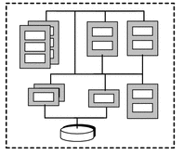
Especialización en Arquitectura de Software
Proyecto de Implementación Centrada
En Arquitectura
Profesor: Leonardo Cruz
LASO:
Luis Olarte Andres Falla Sergio Gutierrez Oscar Huertas

Slide 2
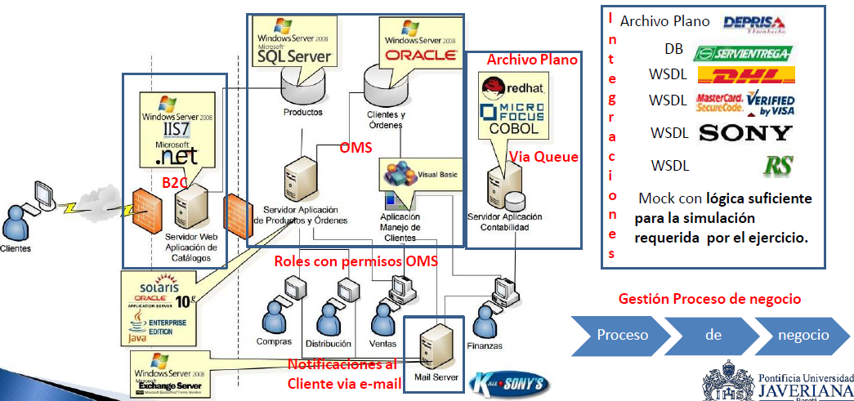
Integración con aplicaciones externas
REST
Decisor: RANDOM* SONY RS
Lógica del negocio

